Slide 1

貪食蛇
B0405723
黃宣迪

Slide 2
遊戲流程
進入遊戲顯示開始畫面並按下任一鍵進入遊戲
透過wasd進行貪食蛇的操控
吃到食物加10分，蛇身也增加一格，每吃到5個食物顯示level up
等級每增加一級，速度增加，最高10等
按下空白鍵可以暫停，顯示暫停頁面，按1繼續遊戲，按2重新開始遊戲
無論選擇哪個選項都會倒數
如果蛇頭撞到牆或是撞到蛇身遊戲結束
顯示遊戲結束頁面，按1重新開始遊戲，按2結束程式

Slide 3
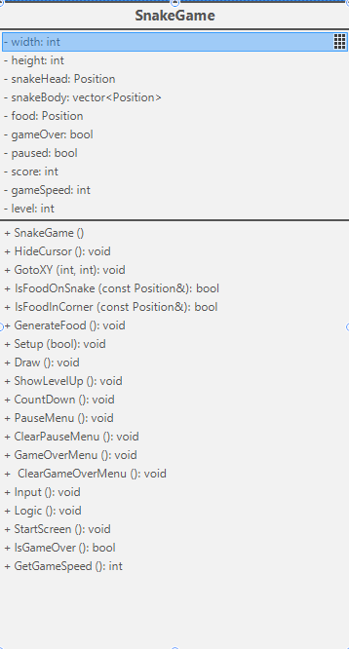

程式介紹

Slide 4
變數解釋
width: int - 遊戲畫面寬度，定義遊戲區域的橫向大小。
height: int - 遊戲畫面高度，定義遊戲區域的縱向大小。
snakeHead: Position - 蛇頭的位置，使用Position結構體表示。
snakeBody: vector - 蛇身的位置，使用vector儲存每個身體節點的位置。
food: Position - 食物的位置，使用Position結構體表示。
gameOver: bool - 遊戲是否結束的標誌，true表示遊戲結束，false表示遊戲進行中。
paused: bool - 遊戲是否暫停的標誌，true表示暫停，false表示運行中。
score: int - 玩家得分，隨著吃到食物而增加。
gameSpeed: int - 遊戲速度，控制蛇移動的速度，數值越小速度越快。
level: int - 遊戲等級，隨著得分的提高而增加。

Slide 5
SnakeGame()
為建構函數，初始化隨機生成器和把gameOver跟paused設置為false
HideCursor()
將控制台的光標隱藏
GotoXY(int x, int y)
將控制台光標移動到指定的(x, y)位置
IsFoodOnSnake(const Position& pos)
檢查食物是否在蛇身上
IsFoodInCorner(const Position& pos)
檢查食物是否在遊戲區域的四個角落
GenerateFood()
生成新的食物位置。使用隨機數生成器生成食物的(x, y)坐標，並確保食物不在蛇身上或者角落

Slide 6
Setup(bool isFirstTime)
設置或重置遊戲。設置基本變量，設置蛇頭位置在遊戲區域的中心，並清除蛇身。生成新的食物，重置分數、遊戲速度和級別。如果不是第一次遊戲，則執行倒計時。
Draw()
繪製遊戲畫面
ShowLevelUp()
顯示升級消息
CountDown()
進行遊戲開始前的倒計時。從3倒數到1
PauseMenu()
顯示暫停畫面包含繼續遊戲和重新開始
ClearPauseMenu()
把暫停畫面清除
GameOverMenu()
顯示遊戲結束畫面包含重新開始和結束程式
ClearGameOverMenu()
把遊戲結束畫面清除

Slide 7
Input()
處理玩家輸入，控制蛇的方向跟暫停遊戲
Logic()
設置遊戲的邏輯，判斷遊戲是否暫停，根據當前方向控制蛇頭，檢查蛇頭是否有撞到牆或自己的身體，如果蛇頭吃到食物，增加分數，並生成新的食物。如果蛇頭沒有吃到食物，移動蛇身。
GetGameSpeed()
獲得當前遊戲速度
StartScreen()
畫出遊戲開始畫面並等待玩家按下任意鍵
IsGameOver()
判斷遊戲是否結束，返回 gameOver 變量的值，true 表示遊戲結束，false 表示遊戲繼續

Slide 8
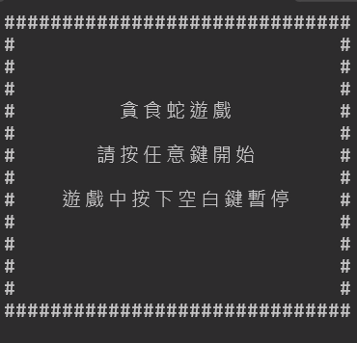
程式執行
進入程式後會先顯示右圖

Slide 9
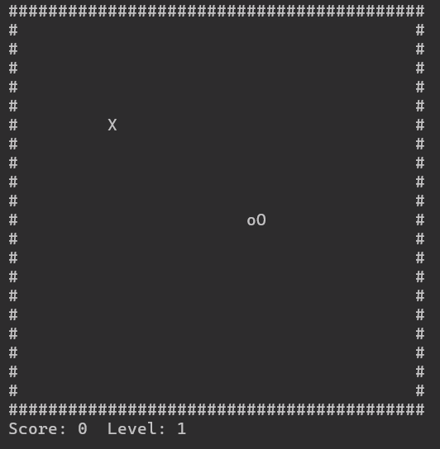
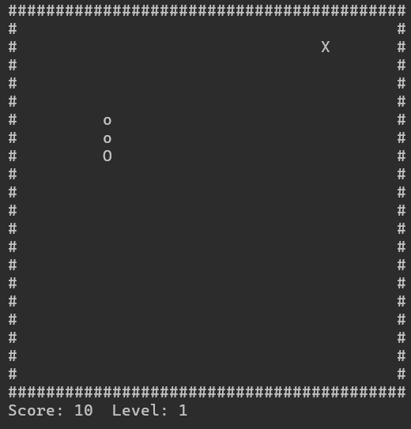
進入遊戲 遊戲畫面顯示上方的遊戲內容 框中有貪食蛇的本體和他的目標
下方有目前分數與等級
吃掉目標 分數加10分
同時貪食蛇蛇身變長一格

Slide 10
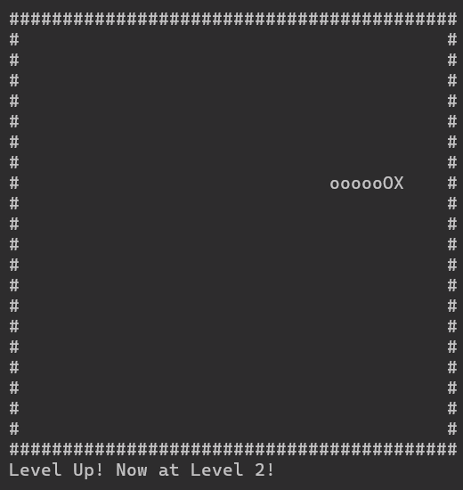
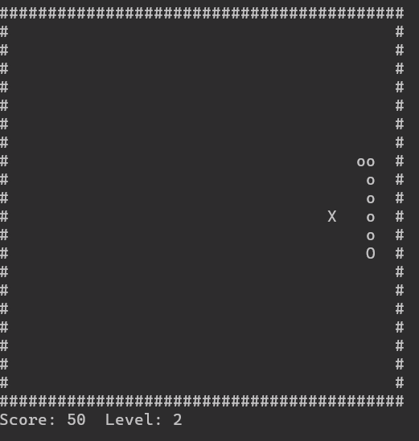
顯示等級2
同時貪食蛇速度加快 最高等級為10
每50分 level增加

Slide 11
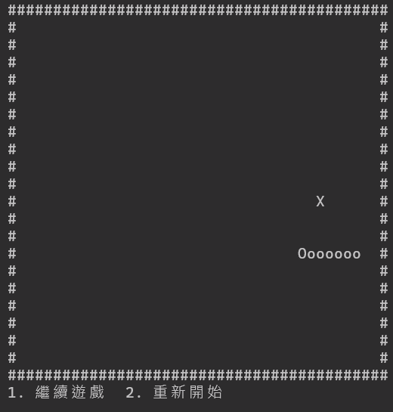
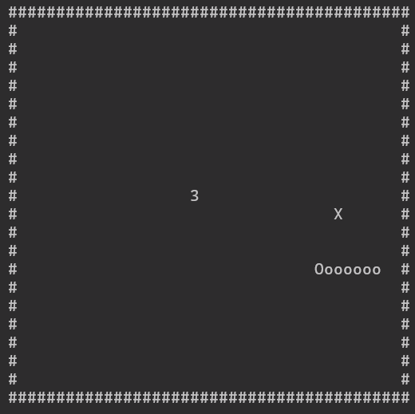
按下空白鍵暫停遊戲 出現選項
按下1或2選擇繼續遊戲或是重新開始
選擇完畢後會有3秒的倒數

Slide 12

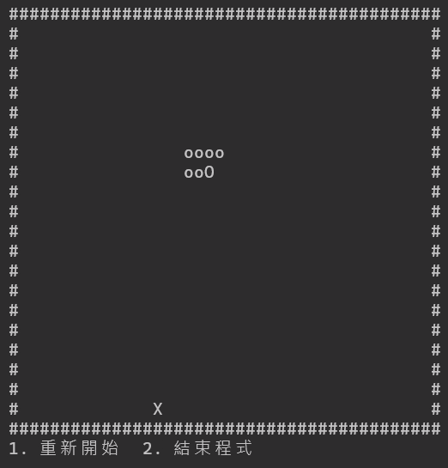
撞到牆壁或是撞到貪食蛇自己的身體 遊戲結束 會出現選項 按下1或2選擇重新開始或是結束程式

